Slide 1
Signature électronique
Signatures électroniques
D’après la loi fédérale américaine sur les signatures électroniques (Federal ESIGN Act), les signatures électroniques se définissent comment suit : « son, symbole ou processus électronique attaché ou logiquement associé à un contrat ou tout autre enregistrement, qui est appliqué ou adopté par une personne dans l'intention de signer l'enregistrement. »
En résumé, une signature électronique est l’équivalent de votre signature manuscrite numérisée ; elle peut être utilisée pour confirmer le contenu d’un document ou les conditions d'un document spécifique.

Slide 2
Signature numérique
Signatures numériques
Les signatures numériques sont en revanche très différentes. Pour mieux cerner les différences, prenons un peu de hauteur et observons les problématiques de sécurité associées aux documents papier et workflows. Principal souci rencontré par les personnes et les entreprises qui doivent gérer des documents papier : le signataire du document est-il vraiment la personne qu’il affirme être ? Comment vérifier si la signature est valide et qu’elle n’a pas été falsifiée ? Comment s’assurer que le document n’a pas été modifié ?
Heureusement que les notaires existent. Leur création remonterait à l’Antiquité égyptienne (d’après l’Association Nationale des Notaires des États-Unis). Les notaires jouent aujourd'hui un rôle déterminant pour garantir l’authenticité et la fiabilité d'un document aux parties d’une transaction.
Comme vous pouvez vous en douter, les problèmes sont les mêmes pour les workflows de documents électroniques. Équivalent « en ligne » d’une signature notariée, les signatures numériques apportent une réponse à ce problème (ce qui n’est pas le cas des signatures électroniques). Dans le cas des signatures numériques, un tiers de confiance, ici l’Autorité de Certification (AC), fait office de notaire pour ce qui est de la vérification de votre identité.
Les autorités de certification lient votre identité à un certificat numérique basé sur une infrastructure PKI qui vous permet d’appliquer des signatures numériques aux documents et aux plateformes de signatures basées dans le cloud.
Lorsque vous appliquez une signature numérique à un document, une opération cryptographique lie votre certificat numérique et les données signées en une seule et même empreinte digitale. Le caractère unique des deux composantes de la signature confère aux signatures numériques la légitimité nécessaire pour offrir une alternative viable aux signatures à l’encre. Pour plus de détails, reportez-vous à l'article sur le fonctionnement des signatures numériques.
En résumé : l’opération cryptographique permet aux signatures numériques de vérifier et de garantir les points suivants :

Slide 3
Signature électronique dématérialisée (logiciel gratuit le permettant (sha + clé prive + clé public)
Signature electronique et signature digitalisée
Signature numérique
« L’effet juridique d’une signature électronique
qualifiée est équivalent à celui d’une signature
manuscrite.” (Article 25 – 2.)
eSigning, digital signatures and digital certificates
Digital signature (clé + hash + clé publique)
Mysign . Docapost etsi
Acrobat xi pro
Jsignpdf
Cudasign
Docusign
VS
Basically, an Electronic Signature is the equivalent of your hand written signature digitized and can be used to confirm content within a document, or the terms of a particular document.
Depending on the nature of the document being signed, an electronic signature in the form of a scanned image of the signer's hand written signature is considered to be legally binding in most countries, but does vary by country and at state levels
Wavecom pad

Slide 4
Signature numérique
Signatures numériques
Les signatures numériques sont en revanche très différentes. Pour mieux cerner les différences, prenons un peu de hauteur et observons les problématiques de sécurité associées aux documents papier et workflows. Principal souci rencontré par les personnes et les entreprises qui doivent gérer des documents papier : le signataire du document est-il vraiment la personne qu’il affirme être ? Comment vérifier si la signature est valide et qu’elle n’a pas été falsifiée ? Comment s’assurer que le document n’a pas été modifié ?
Heureusement que les notaires existent. Leur création remonterait à l’Antiquité égyptienne (d’après l’Association Nationale des Notaires des États-Unis). Les notaires jouent aujourd'hui un rôle déterminant pour garantir l’authenticité et la fiabilité d'un document aux parties d’une transaction.
Comme vous pouvez vous en douter, les problèmes sont les mêmes pour les workflows de documents électroniques. Équivalent « en ligne » d’une signature notariée, les signatures numériques apportent une réponse à ce problème (ce qui n’est pas le cas des signatures électroniques). Dans le cas des signatures numériques, un tiers de confiance, ici l’Autorité de Certification (AC), fait office de notaire pour ce qui est de la vérification de votre identité.
Les autorités de certification lient votre identité à un certificat numérique basé sur une infrastructure PKI qui vous permet d’appliquer des signatures numériques aux documents et aux plateformes de signatures basées dans le cloud.
Lorsque vous appliquez une signature numérique à un document, une opération cryptographique lie votre certificat numérique et les données signées en une seule et même empreinte digitale. Le caractère unique des deux composantes de la signature confère aux signatures numériques la légitimité nécessaire pour offrir une alternative viable aux signatures à l’encre. Pour plus de détails, reportez-vous à l'article sur le fonctionnement des signatures numériques.
En résumé : l’opération cryptographique permet aux signatures numériques de vérifier et de garantir les points suivants :

Slide 5
Numérisé et sign pad
Une signature sur papier numérisée équivaut-elle à une signature manuscrite électronique ?
En aucun cas. Une image statique ou une photo d'une signature aidera à rendre les informations concernant la signature plus accessible, mais elle n'offre pas autant d'avantages que la capture d'une signature directement au format électronique sans impression. Les scanners de documents utilisent des capteurs CCD pour lire l'image d'une signature manuscrite sous la forme d'informations de couleurs et de luminosité de pixels individuels. La signature est enregistrée comme données d'image statique uniquement. L'apparence d'une signature seule ne constitue pas un critère sûr car les paramètres dynamiques individuels de la signature sont absents. Les tablettes de signature apportent une plus grande sécurité en analysant la signature car elle est inscrite de façon manuscrite sur un écran doté d'un capteur à l'aide d'un stylet spécial. En plus de l'apparence de la signature, ces tablettes enregistrent les paramètres biométriques tels que l'accélération, la progression de la pression et l'angle du stylet pendant le mouvement, produisant ainsi une sorte d'“empreinte digitale”. Cette empreinte digitale est aussi individuelle et unique que son propriétaire, et avec un certificat numérique, représente aujourd'hui la méthode la plus sûre pour lire les signatures électroniques.

Slide 6
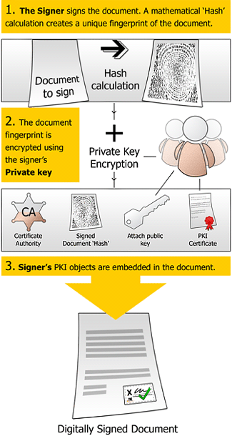
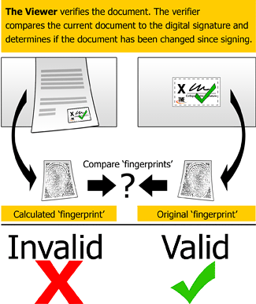

Slide 7
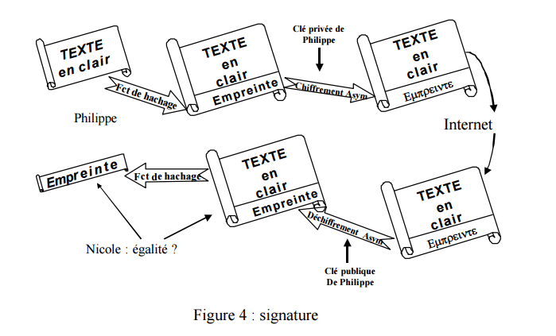
Signature document clés asymétriques

Slide 8
Numérisé et sign pad
Une signature sur papier numérisée équivaut-elle à une signature manuscrite électronique ?
En aucun cas. Une image statique ou une photo d'une signature aidera à rendre les informations concernant la signature plus accessible, mais elle n'offre pas autant d'avantages que la capture d'une signature directement au format électronique sans impression. Les scanners de documents utilisent des capteurs CCD pour lire l'image d'une signature manuscrite sous la forme d'informations de couleurs et de luminosité de pixels individuels. La signature est enregistrée comme données d'image statique uniquement. L'apparence d'une signature seule ne constitue pas un critère sûr car les paramètres dynamiques individuels de la signature sont absents. Les tablettes de signature apportent une plus grande sécurité en analysant la signature car elle est inscrite de façon manuscrite sur un écran doté d'un capteur à l'aide d'un stylet spécial. En plus de l'apparence de la signature, ces tablettes enregistrent les paramètres biométriques tels que l'accélération, la progression de la pression et l'angle du stylet pendant le mouvement, produisant ainsi une sorte d'“empreinte digitale”. Cette empreinte digitale est aussi individuelle et unique que son propriétaire, et avec un certificat numérique, représente aujourd'hui la méthode la plus sûre pour lire les signatures électroniques.

Slide 9
Login /mot de passe
Validation du document
Nouveau document
Signature sur le site
Code sms à saisir sur le site
Envoi de mail
Sms envoyé

